Slide 1


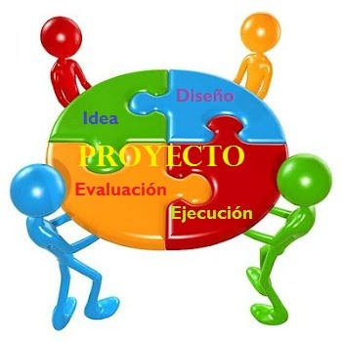
Diseño y Gestión de Proyectos y Programas en IES Prof. Claudia Restiffo Grupo Nº 29 U.T.N. Facultad Regional La Rioja
¿Qué es un Proyecto?

Slide 2
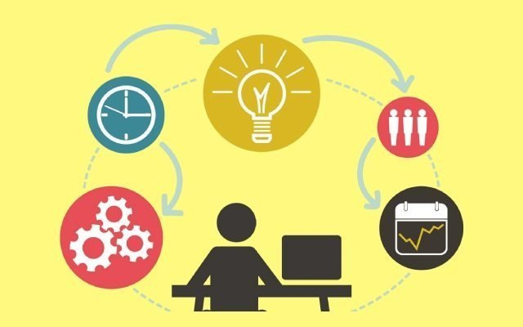


PROYECTO es usado a nivel académico, profesional, empresarial, personal… En cualquier ámbito con mirada del presente hacia el future.
implica realizar varias actividades, en un tiempo determinado, teniendo en claro qué se desea lograr, cuál es la finalidad, cómo se va a alcanzar la meta y camino a recorrer.

Slide 3

Llevar a cabo un proyecto requiere organizar un conjunto de acciones y actividades a realizar, que implican el uso y aplicación de recursos humanos, ambientales, financieros y técnicos en una determinada área o sector, con el fin de lograr ciertas metas u objetivos.
“Es la búsqueda de una solución inteligente al planteamiento de un problema, que tiende a resolver, entre tantas, una necesidad humana”

Slide 4
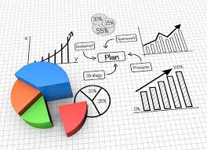
Un Proyecto debe tener los siguientes elementos:
Denominación
Naturaleza (descripción, fundamentación, marco institucional, finalidad, objetivos, beneficiarios, resultados esperados, localización física, especificación operacional de las actividades y tareas a realizar)
Determinación de los plazos calendario de las actividades.
Determinación de los recursos necesarios (humanos, materiales y financieros)
Cálculo de costos de ejecución y elaboración del presupuesto
Indicadores de evaluación

Slide 5
PROYECTOS, PROGRAMAS y PLANES
Proyecto
Conjunto de actividades orientadas a crear un producto o servicio únicos realizados en un periodo definido
Programa
Conjunto de proyectos relacionados y administrados de forma coordinada
Plan
Conjunto de programas agrupados para facilitar la dirección eficaz de un trabajo y cumplir con los objetivos estratégicos planteados

Slide 6
Se clasifican según:
La forma, serán FORMALES o INFORMALES según estén escritos o no.
El grado de complejidad, serán de BAJO GRADO DE COMPLEJIDAD o ALTO GRADO DE COMPLEJIDAD en función de la demanda de esfuerzo organizativo, magnitud de los destinatarios, el grado de riesgo, monto de la inversión, el impacto social que genera, etc.
El sujeto responsable que lleva adelante el proyecto, serán PÚBLICOS o ESTATALES, EMPRESARIALES o PRIVADOS, MIXTOS, COMUNITARIOS, PERSONALES.
El sector económico, serán AGROPECUARIOS,INDUSTRIALES,DE INFRAESTRUCTURA SOCIAL o ECONÓMICA, DE SERVICIOS.
El objetivo, serán PRODUCCIÓN DE BIENES, PRESTACIÓN DE SERVICIOS, de INVESTIGACIÓN.

Slide 7
Los PROYECTOS PÚBLICOS
Según el organismo donde se desarrollan, serán del Ministerio de Salud, Ministerio de Educación, Ministerio de Economía, etc
Según el área temática del objetivo central (política pública), serán de Gestión Administrativa, de Seguridad, de Economía, de Infraestructura, de Justicia, de Relaciones Exteriores, Sociales
Estos siete ejes temáticos constituyen las POLITICAS PUBLICAS
que son los proyectos y actividades que un Estado diseña y gestiona a través de un gobierno y una administración pública, a los fines de satisfacer las necesidades de una sociedad

Slide 8

PROYECTO DE INVERSION
Es un plan al que se le asigna determinado monto de capital y se le proporcionan insumos de varios tipos, produciendo un bien o un servicio, útil al ser humano o a la sociedad
Persigue dos objetivos:
Creación de un nuevo negocio.
Realización de un proyecto de modernización

Slide 9
El ALCANCE
Son los objetivos y las tareas que se han fijado y el trabajo para ponerlo en marcha
El TIEMPO
Período que se ha pensado para llevarlo a cabo, reflejado en el calendario de la tarea
El COSTO
Presupuesto de recursos y materiales necesarios planeados para realizar cada una de las tareas programadas
Son Parámetros básicos de un proyecto de inversión

Slide 10

Pasos a seguir para elaborar un Proyecto de Inversión
1 Definición
Los objetivos a conseguir y los factores que influyen en el proceso de desarrollo de las actividades
2 Inicio
La planificación de los medios a utilizar a lo largo del proceso
3 Planificación
Marca cómo se debe desarrollar el proyecto en cuanto al tiempo, alcance y costo
4 Ejecución
Aplicar los tiempos establecidos en las fases anteriores
5 Monitorización
Control de todas las fases del proyecto
6 Cierre
Asumir qué objetivos se alcanzaron, qué recursos se emplearon y cuales no

Slide 11

Cada repartición generará su propia agenda pública.
El resultado final será la acción que cada Ministerio articule sinérgicamente con la del resto de los organismos para el logro de un mayor impacto
Agenda Pública
Está formada por el conjunto de problemas que un determinado gobierno considera necesario abordar a través de programas, acciones, normativas o servicios.

Slide 12
El enfoque clásico de la formación de las políticas
“el decisor público extrae algunos de los problemas, y así se va conformando la agenda de gobierno” Manuel Tamayo (1997)
Enfoque descriptivo de la formación de las políticas
“las alternativas, las futuras actividades a llevar adelante ya existen antes que el problema ingrese en la agenda pública”
Edelman Murray (1991)
Según Murray el proceso de diagnóstico no se activa cuando el problema entra en la agenda de gobierno, sino que en realidad las alternativas están puestas sobre la mesa desde un primer momento

Slide 13

El éxito de las decisiones públicas dependerá fundamentalmente de la habilidad del funcionario para presentar los temas, tejer alianzas y lograr aprobación.
La convivencia y combinación de esa multiplicidad de factores incide fuertemente en el bajo grado de racionalidad técnica de las políticas
Se debe buscar argumentos que sostengan la razonabilidad, conveniencia y viabilidad del proyecto; presentar la evidencia de los análisis de alternativas y demostrar la validez que tendrá la intervención pública para lograr hacer frente a un problema público determinado

